Slide 1

Veranstaltung 5: Kognitive Aktivierung
Ergänzungsmodul QQs
Olaf Lawrenz

Slide 2
Ablauf
Einstieg
Tiefenstrukturen: Kognitive Aktivierung
Bedeutung von Aufgaben
Lernaufgaben versus Leistungsaufgaben
Aufgabentypen
Operatoren und Anforderungsbereiche
Kognitiv aktivierende Unterrichtsgespräche
Arbeitsaufträge

Slide 3
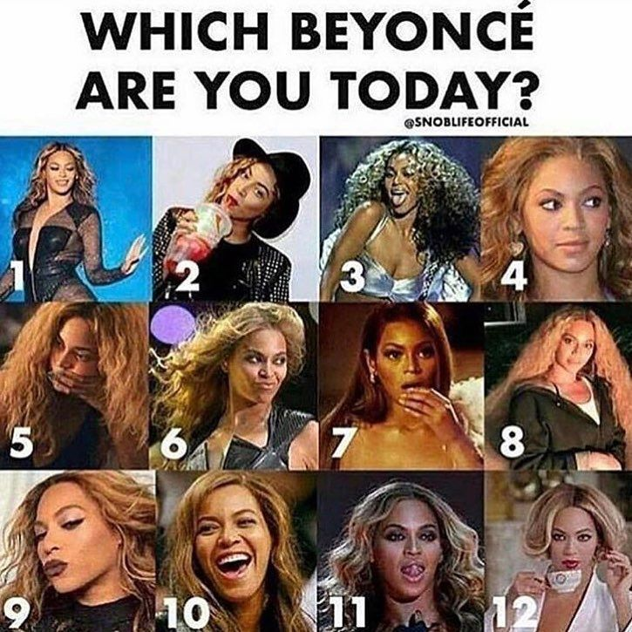

Allgemeiner Austausch: Wie geht es mir heute, kurz vor den Ferien?
Ihr könnt euch einem der Bilder zuordnen ;-)
Was lief gut die letzten Wochen?
Was lief nicht optimal?
Wo habt ihr Fortschritte gemacht?
Was liegt euch auf der Seele?
Wann hast du das letzte Mal richtig gelacht in der Schule?
Wer mag beginnen ….ihr kommt eh alle dran….

Slide 4
Einstieg
Du hast jetzt 1 Minute Zeit, dir das nächste Bild genau anzuschauen und dir so viele Details wie möglich einzuprägen.

Slide 5


Slide 6


Was habe ich mir gemerkt?
Arbeitsauftrag:
Ihr arbeitet als Team zusammen. Abwechselnd nennt jeder Partner ein Detail. Zählt die Anzahl eurer genannten Details. Merkt euch die Zahl.
Was sagt das über mündliche Instruktionen bei SuS aus?

Slide 7

Drei Dimensionen der Tiefenstruktur
Die drei K‘s:
  Klassenführung
  Konstruktive Unterstützung
  Kognitive Aktivierung

Slide 8
Kognitive Aktivierung
Unterricht, der hohe kognitive Aktivierung aufweist, regt die Lernenden zur vertieften Auseinandersetzung mit dem Lerngegenstand und zu mentaler Selbstständigkeit an, um eine erfolgreiche Integration neuer Wissensinhalte in bestehendes Wissen zu erreichen.
(Doris Holzberger, Mareike Kunter: Unterricht aus der Perspektive der Pädagogischen Psychologie
und der empirischen Unterrichtsforschung. In: Möller/Köller/Riecke-Baulecke:
Basiswissen Lehrerbildung: Schule und Unterricht. Lehren und Lernen. Seelze 2016. S. 43)

Slide 9


1. Kognitive Aktivierung
Aktive und vertiefte Auseinandersetzung mit den Lerninhalten - Schülerwissen wird angereichert, vernetzt, verändert
LK nutzt Vorwissen der SuS und baut auf diesem auf
Lernziele und (anspruchsvolle) Aufgabenstellungen sind klar
Didaktische Reduktion des Lehrstoffs auf relevante Aspekte
Ergebnissicherung als Zusammenfassung des Lehrstoffs
Reflexion der Ergebnisse und des Lernprozesses

Slide 10
Bedeutung von Aufgaben
Aufgaben…
fördern Mitarbeit und Motivation der Lernenden,
sind Grundlage für die Leistungsbeurteilung,
fördern den Kompetenzerwerb,
leiten zum eigenständigen Lernen an,
geben Einblicke in Arbeitsstrategien und Denkprozesse der Lernenden.
(Vgl. Günther Hoppe: Handbuch Quereinsteiger. Frankfurt/M. 2021. S. 165ff)

Slide 11
Lernaufgaben Leistungsaufgaben
Kompetenzerwerb
Lernprozess fördern
Motivation der SuS
Individuell differenziert
Keine Benotung!
Produkt im Vordergrund
Fehler sind „unerwünscht“
Ergebnis liefern.
Beurteilung!

Slide 12
Wichtig!!!
Schülerinnen und Schüler müssen immer genau wissen, ob es sich um eine nichtbenotete Lernsituation oder um eine Prüfungssituation handelt!

Slide 13

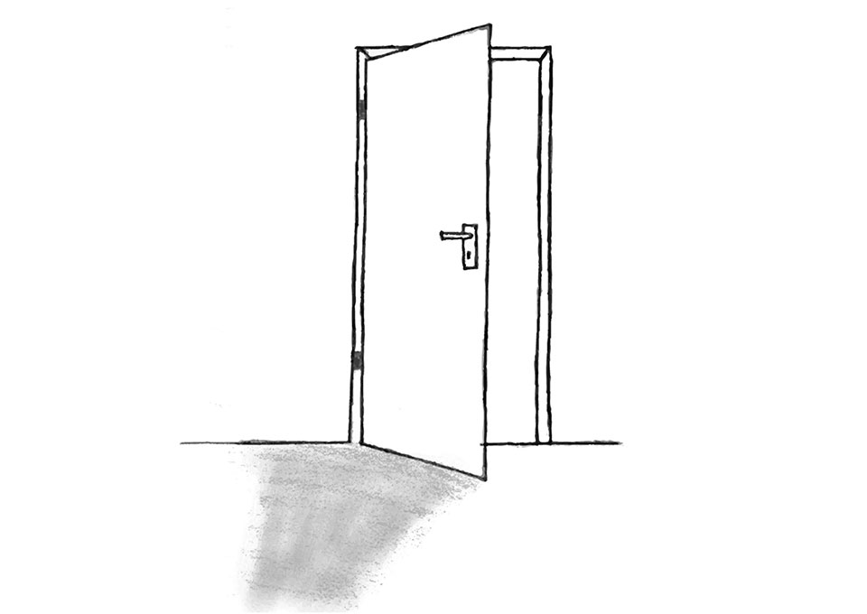

Aufgabentypen
Offene Aufgaben
-eigene Lösungen präsentieren
-Informationen werden ohne Antwortmöglichkeiten vorgegeben
-es wird keine bestimmte Antwort erwartet
Beispiel:
Diskutiere das Verhalten des jungen Mannes. Nimm Stellung zur Aussage der älteren Frau.
Geschlossene Aufgaben
nur eine Entscheidung oder nur eine Zuordnung
Beispiel:
Wähle die richtige Antwort und kreuze sie an.
Ordne die richtige Aussage dem passenden Bild zu.
Halboffene Aufgaben
-eigenständig Lösungen präsentieren
-Informationen und Fragen werden vorgegeben
-eine bestimmte Antwort wird erwartet.
Beispiel:
Lies den Text und beantworte die folgenden Fragen.Übertrage die Skizze und beschrifte

Slide 14

Arbeitsauftrag
Aufgabe:
EA: Formuliere zu einem Thema, das du kürzlich unterrichtet hast, je eine geschlossene, halboffene und offene Aufgabe.
GA: Stellt euch einzelne Formulierungen von Aufgaben gegenseitig vor. Ergänzt und verbessert ggf. Besprecht, welche Vor- und welche Nachteile die jeweiligen Aufgabentypen haben.
Plenum: Besprechen und Diskutieren der Ergebnisse.

Slide 15
Was sind Operatoren?
Operatoren…
sind Verben,
beschreiben eine Handlung,
zeigen, welche Schüleraktivität erwartet wird,
sind Anforderungsbereichen zugeordnet, die den Schwierigkeitsgrad der Aufgabe widerspiegeln.

Slide 16
Aufgaben formulieren mit Operatoren
verständlich und kurz formulieren
Lernende müssen eine Aufgabe lesen und verstehen können,
Schülerinnen und Schüler verstehen eine Aufgabe leichter, wenn sie mit einem Operator beginnt!

Slide 17
Checkliste: Differenzierung von Aufgaben
Aufgabe:
EA: Überprüfe mithilfe der Checkliste eine Aufgabe, die du deinen Schülerinnen und Schülern kürzlich gestellt hast:
  Notiere, welche Punkte der Checkliste gut gelungen sind.
  Notiere, welche Punkte verbessert werden können.
  Formuliere die Aufgabe ggf. neu.
Plenum: Besprechen einzelner Ergebnisse.

Slide 18
Anforderungsbereiche
Anforderungsbereich I: Nachvollziehen und Reproduzieren
  Wiedergabe von Sachverhalten aus einem begrenzten Bereich:
    nennen, beschreiben, aufzählen …
Anforderungsbereich II: Verarbeiten und Verstehen
  Selbstständiges Erklären, Bearbeiten und Ordnen bestimmter Inhalte:
    erklären, erläutern, prüfen, vergleichen …
Anforderungsbereich III: Reflektieren und Handeln
  Reflektierender Umgang mit dem Gelernten, um zu Begründungen, Bewertungen und Folgerungen zu gelangen:
    begründen, bewerten, analysieren, diskutieren …

Slide 19
Wichtig!!!
Auf allen Anforderungsebenen (ESA, MSA, ÜO) alle Anforderungsbereiche berücksichtigen.
Für jede Schülerin und jeden Schüler die Anforderungsbereiche I, II und III anbieten und entsprechende Leistungen einfordern.
(Vgl. Fachanforderungen Verbraucherbildung, S. 13)

Slide 20
Ein Beispiel
 | Anforderungsebene ESA | Anforderungsebene MSA | Anforderungsebene ÜO
Anforderungsbereich I | Zähle auf, was du gestern gegessen und getrunken hast und trage dies in die Tabelle ein! | Zähle auf, was du gestern gegessen und getrunken hast! | Nutze dein Ernährungsprotokoll und zähle strukturiert auf, was du gestern gegessen und getrunken hast!
Anforderungsbereich II | Vergleiche mit der Ernährungspyramide: Streiche für jedes Lebensmittel, das du gegessen oder getrunken hast, den passenden Baustein ab! Evtl. musst du dafür weitere Bausteine hinzufügen. | Überprüfe dein Ernährungsverhalten für diesen Tag, indem du die einzelnen Lebensmittel den Bausteinen der Ernährungspyramide zuordnest! | Vergleiche dein Ernährungsverhalten an diesem Tag mit den Empfehlungen aus der Ernährungspyramide!
Anforderungsbereich III | Werte dein Ernährungsverhalten aus: Von welchen Lebensmitteln aus welcher Gruppe solltest du mehr, von welchen weniger essen? | Werte dein Ernährungsverhalten aus: Was ist dir gut gelungen, was könntest du verbessern? Begründe! Nimm dafür die Ernährungspyramide zur Hilfe! | Analysiere dein Ernährungsverhalten kritisch: Was ist dir gut gelungen, was könntest du verbessern? Begründe ausführlich, indem du deine Aussagen mit den Empfehlungen der Ernährungspyramide in Beziehung setzt!

Slide 21

Praxisübung
Aufgabe:
EA: Wähle ein Thema aus einem deiner Fächer. Formuliere unter Verwendung von Operatoren Aufgaben aus allen Anforderungsbereichen für alle Anforderungsebenen. (Handout S. 4)
Plenum: Auswertung der Aufgabe: Berichte, wie du die Aufgabe gelöst hast. Was ist dir eher leicht, was ist dir eher schwer gefallen?

Slide 22
Aufgaben aus allen Anforderungsbereichen für alle Anforderungsebenen
 | Anforderungsebene ESA | Anforderungsebene MSA | Anforderungsebene ÜO
Anforderungsbereich I
Anforderungsbereich II
Anforderungsbereich III

Slide 23

Kognitive Aktivierung

Slide 24
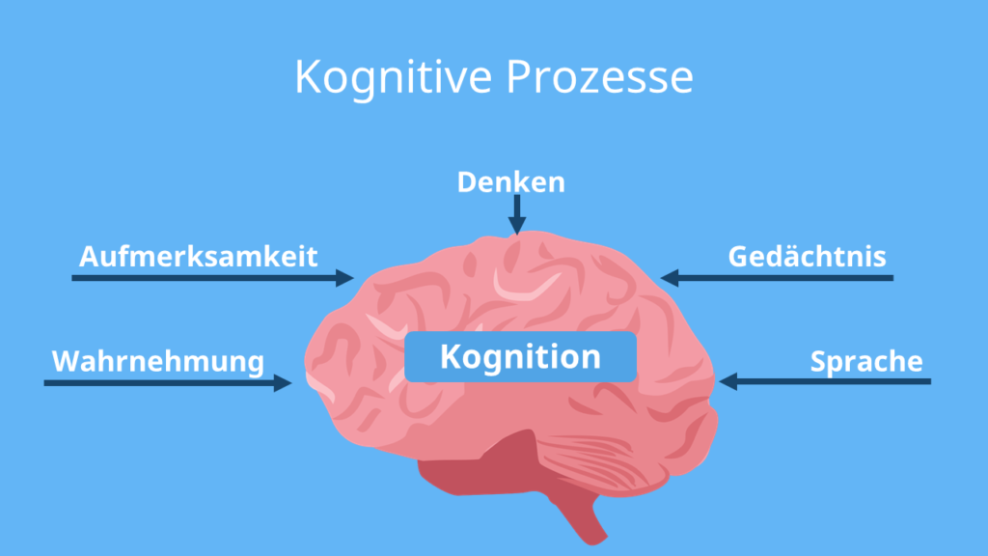
Schülerinnen und Schüler …
… erklären ihre Gedankengänge
… begründen ihre Gedankengänge
… können selbst Fehler in ihrem Vorgehen entdecken
… bekommen anregendes Feedback

Slide 25

Kognitiv aktivierende Unterrichtsgespräche
Aufgabe:
www.Guterunterricht/Unterrichtsgespraeche
(Die 2 Filme dauern insgesamt ca. 20 Minuten.)
1) Erläutere, warum Unterrichtsgespräche häufig unbefriedigend verlaufen und nicht zur kognitiven Aktivierung führen. Erinnere dich dafür auch an Situationen im Unterricht aus deiner eigenen Schulzeit, aber auch als Lehrkraft. (Handout S. 7)
2) Notiere den Ablauf eines kognitiv aktivierenden Unterrichtsgesprächs, den Thomas Unruh vorstellt. (Handout S. 7)
Plenum: Besprechung der Ergebnisse, Fragen und Anmerkungen.

Slide 26
Kognitiv aktivierende Unterrichtsgespräche
Sieben Schritte zu einem kognitiv aktivierenden Unterrichtsgespräch:
Unterrichtsgespräch ankündigen, auf Regeln verweisen.
Thema bzw. Fragestellung nennen (mündlich und schriftlich).
Schülern Zeit geben, sich auf das Thema bzw. die Fragestellung vorzubereiten: Murmelphase.
Beiträge der Schüler sammeln, Schüler können sich gegenseitig aufrufen („Meldekette“), Lehrkraft macht sich in dieser Phase nur Notizen.
Lehrkraft fasst die Beiträge der Schüler zusammen: kurz, sachlich, dicht an den Äußerungen der Schüler.
Auswertung der Beiträge: Gibt es noch Klärungsbedarf? Ergänzungen, berichtigen von Fehlern … Hier kann auch erneut bei Punkt 2 gestartet werden.
Abschluss der Gesprächs: Was haben wir erfahren und geklärt? Wo stehen wir?

Slide 27
Kognitiv aktivierende Unterrichtsgespräche
Folgende Fragen müssen vorab geklärt werden:
Macht ein Unterrichtsgespräch an dieser Stelle des Unterrichts Sinn?
Was ist das Ziel des Unterrichtsgesprächs?
Handelt es sich um ein Gespräch oder um eine Lehrer-Info?

Slide 28
Kognitiv aktivierende Unterrichtsgespräche
Kriterien für die Formulierung kognitiv aktivierender Gesprächsthemen:
Das Thema bzw. die Fragestellung …
muss klar fokussieren: Wozu genau sollen sich die Schüler äußern?
muss offen genug sein, dass sich möglichst viele Schüler dazu äußern können.
muss so eindeutig und klar formuliert sein, dass „Nachbessern“ überflüssig ist.
  Tipp: Bei der Vorbereitung bereits überlegen, was man selbst als Lehrkraft dazu sagen könnte.

Slide 29
Arbeitsaufträge
sind Handlungsanweisungen,
sind komplexer als Aufgaben,
sollten klar, kurz und präzise formuliert sein,
sollten mit einem Operator beginnen,
sollten erst erteilt werden, wenn alle aufmerksam sind,
sollten mündlich und schriftlich erteilt werden.
(Vgl. Günther Hoppe: Handbuch Quereinsteiger. Frankfurt/M. 2021. S. 170ff)

Slide 30
Erteilen von Arbeitsaufträgen
Arbeitsauftrag visualisieren.
Arbeitsauftrag vorlesen (lassen).
Ein Schüler wiederholt den Auftrag mit eigenen Worten.
Schüler können Fragen stellen.
Ein Startsignal geben: „Los geht‘s!“

Slide 31
Arbeitsaufträge: Fehler vermeiden
Mögliche Fehler bei der Formulierung von Arbeitsaufträgen:
Arbeitsaufträge werden zu vielschrittig formuliert.
Schülerinnen und Schüler sind während der Erteilung des Arbeitsauftrages nicht aufmerksam.
Vermischung von Organisation und Arbeitsauftrag (z. B. Organisation von Gruppen, Lernumgebung etc.).
Arbeitsaufträge sind unverständlich für Schüler.
Ein Teil der Schüler fühlt sich nicht angesprochen, z. B. bei „schlechter Stimmung“ oder zu unverbindlichem Auftrag.
(Vgl. Der Lehrerfreund: Guter Unterricht. Bessere Arbeitsaufträge.
https://www.lehrerfreund.de/schule/1s/arbeitsauftraege-unterricht/3163
Zugriff am 14.03.21)

Slide 32
Arbeitsaufträge formulieren
Aufgabe:
EA: Lies dir die verschiedenen Arbeitsaufträge durch und markiere diejenigen, die klar formuliert sind und die zu einer Aktivierung aller Lernenden führen.
Benenne Gemeinsamkeiten der gut gelungenen Arbeitsaufträge.

Slide 33
Arbeitsaufträge formulieren
Wer kann mir sagen, was wir in der letzten Stunde gelernt haben?
Denke eine Minute alleine nach, was wir in der letzten Stunde zum … erarbeitet haben. Tausche dich anschließend zwei Minuten mit deinem Partner aus. Dann werde ich jemanden aufrufen.
Ihr habt jetzt 20 Minuten an der Aufgabe gearbeitet. Wer kann mir die Ergebnisse aus der Gruppenarbeit vorstellen?
Lies den Text und markiere fünf Schlüsselbegriffe. Vergleiche anschließend mit deinem Partner und begründe deine Wahl. Einigt euch gemeinsam auf fünf Begriffe. Ihr habt 10 Minuten Zeit. Danach muss jemand das Ergebnis in der Klasse vorstellen und begründen.
Jeder überlegt bitte, was … bedeutet. Das haben wir letzte Woche gemeinsam besprochen.
Denke für dich nach und schreibe auf, was … bedeutet. Vergleiche anschließend dein Ergebnis mit dem Partner. Nach fünf Minuten werde ich jemanden aufrufen.
(Vgl. Ludger Brüning/Tobias Saum: Erfolgreich unterrichten durch kooperatives Lernen.
Strategien zur Schüleraktivierung. Essen 2009. S. 12ff)

Slide 34
Arbeitsaufträge formulieren
In den gelungenen Arbeitsanweisungen werden die Grundprinzipien des kooperativen Lernens sichtbar:
Individuelle Denkzeit,
Austausch mit einem Partner oder in der Gruppe,
Persönliche Verantwortung: Jeder muss damit rechen, das Ergebnis vorstellen zu müssen.
Aktivierung: Jeder Schüler muss an der Aufgabe arbeiten (Verbindlichkeit).
Sicherheit: Die Schüler können sich bei dem Partner rückversichern, bevor sie das Ergebnis vorstellen müssen.

Slide 35
Arbeitsaufträge
Aufgabe:
EA: Formuliere einen Arbeitsauftrag, den du deinen Schülern kürzlich erteilt hast, so um, dass er die Grundprinzipien des kooperativen Lernens enthält.
GA: Stellt euch eure Arbeitsaufträge gegenseitig vor und ergänzt ggf.
Plenum: Vorstellen und Besprechen einzelner Ergebnisse.

Slide 36
2
1
5
3
8
7
4
6

Slide 38
Exkurs: Drei Denkebenen
Verstehendes Lernen: die drei Denkebenen
Damit Schülerinnen und Schüler erworbene Kenntnisse in neuen Zusammenhängen anwenden können (Kompetenzorientierung), müssen sie Sachverhalte nicht nur kennen, sondern sie auch verstanden haben. Die Auseinandersetzung mit den Kenntnissen führt zu einem Prozess des Verstehens. In Unterrichtsgesprächen, bei der Erledigung von Aufgaben oder bei der Beantwortung von Fragen setzen sich die Schülerinnen und Schüler mit den Beispielen und deren Gemeinsamkeiten, die oft in Form von Modellen, Begriffen und Regeln vorliegen, auseinander. Verstehendes Lernen setzt eine Dynamik zwischen den Ebenen voraus, die die Gegenstände immer wieder in neue Zusammenhänge stellt und anwendet.
(Vgl. Tschekan, Kerstin: Kompetenzorientiert unterrichten. Eine Didaktik. Berlin, 2. Aufl. 2011, S. 51ff)

Slide 39
Anwendung der drei Denkebenen
Bei der Anwendung der drei Denkebenen in Aufgabenstellungen sollte man folgendes beachten:
Aufgaben zu allen drei Denkebenen erstellen.
Aufgaben auf der dritten Denkebene erst dann bearbeiten lassen, wenn die Schülerinnen und Schüler den Sachverhalt auch wirklich verstanden haben.
Wenn Schülerinnen und Schüler etwas nicht verstanden haben, mehr Beispiele zum Herstellen des Zusammenhangs zur Verfügung stellen.
Nicht von der ersten zur dritten Denkebene springen.

Slide 40
Weiterführendes
Wenn du noch mehr über Sicht- und Tiefenstrukturen und wie man diese bei der Unterrichtsplanung berücksichtigt, wissen möchtest, dann sieh dir diesen Film an: 2021 01 22 Guter Unterricht (oder https://www.youtube.com/watch?v=rl-EsadYTuA&feature=youtu.be)
Dieser Film ist von Maike Abshagen, der Leiterin der Abteilung Ausbildung im IQSH.
Den Film hast du vermutlich schon während der Einführungsveranstaltung gesehen. Nun kannst du ihn mit einem vertieften Verständnis noch einmal schauen.

